Slide 1
Еквайрингова платформа з використанням штучного інтелекту
Виконав:
студент 2 курсу, групи ІА-31мп
Гулящий Ігор Сергійович
Науковий керівник:
доцент каф. ІСТ, к.т.н.,
Писаренко Андрій Володимирович

Slide 2
Мета дослідження: підвищення ефективності процесів фінансового еквайрингу шляхом розроблення еквайрингової платформи, що використовує алгоритми штучного інтелекту для автоматизації, оптимізації транзакцій та забезпечення безпеки.
Задачі:
– аналіз сучасного стану та основних проблем еквайрингу в електронних платіжних системах;
– дослідження можливості застосування алгоритмів штучного інтелекту для розв'язання задач еквайрингу;
– розроблення архітектури еквайрингової платформи з використанням методів штучного інтелекту;
– реалізація еквайрингової платформи з використанням штучного інтелекту;
– тестування еквайрингової платформи.
Предмет дослідження: методи штучного інтелекту для автоматизації, оптимізації транзакцій та забезпечення безпеки в еквайрингових платформах.
Об’єкт дослідження: процеси фінансового еквайрингу в електронних платіжних системах.

Slide 3
Суть проблеми
Існуючі аналоги не використовують можливості ШІ для вирішення питань безпеки. Натомість підпорядковуються регуляторам, встановлюють ліміти на транзакції, але не гарантують безпеку даних клієнта, та моніторинг фроду і інших фінансових схем.

Slide 4
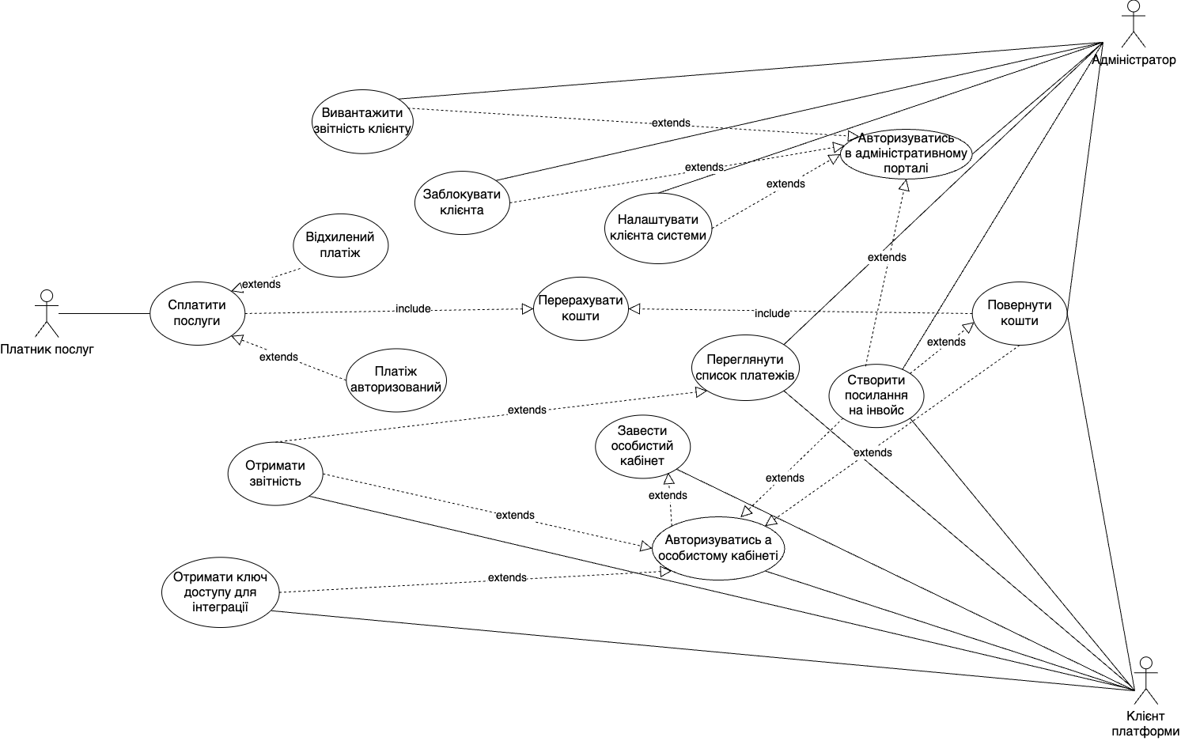
Діаграма прецедентів

Slide 5
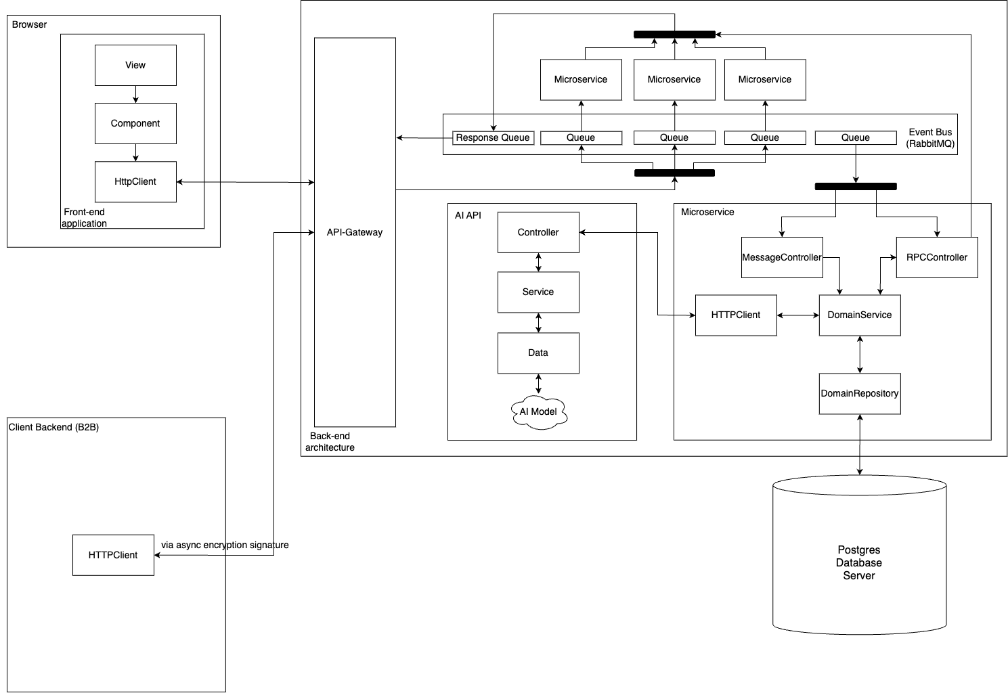
Структурна схема

Slide 6
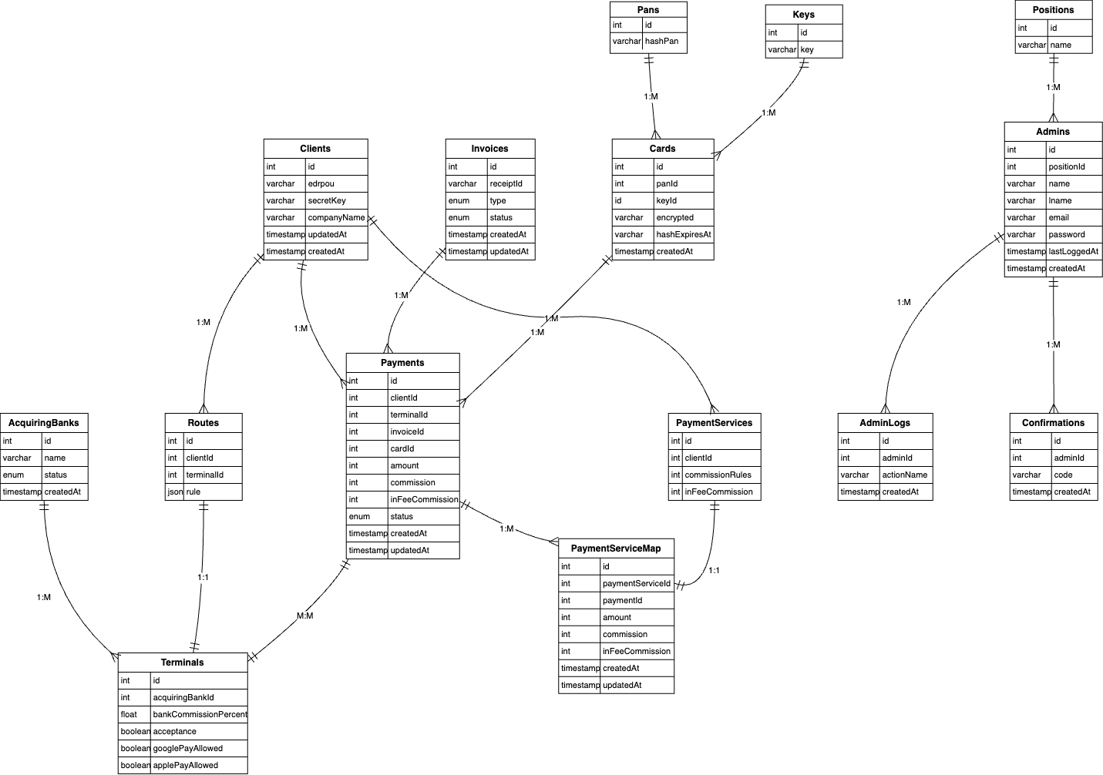
ER-діаграма

Slide 7
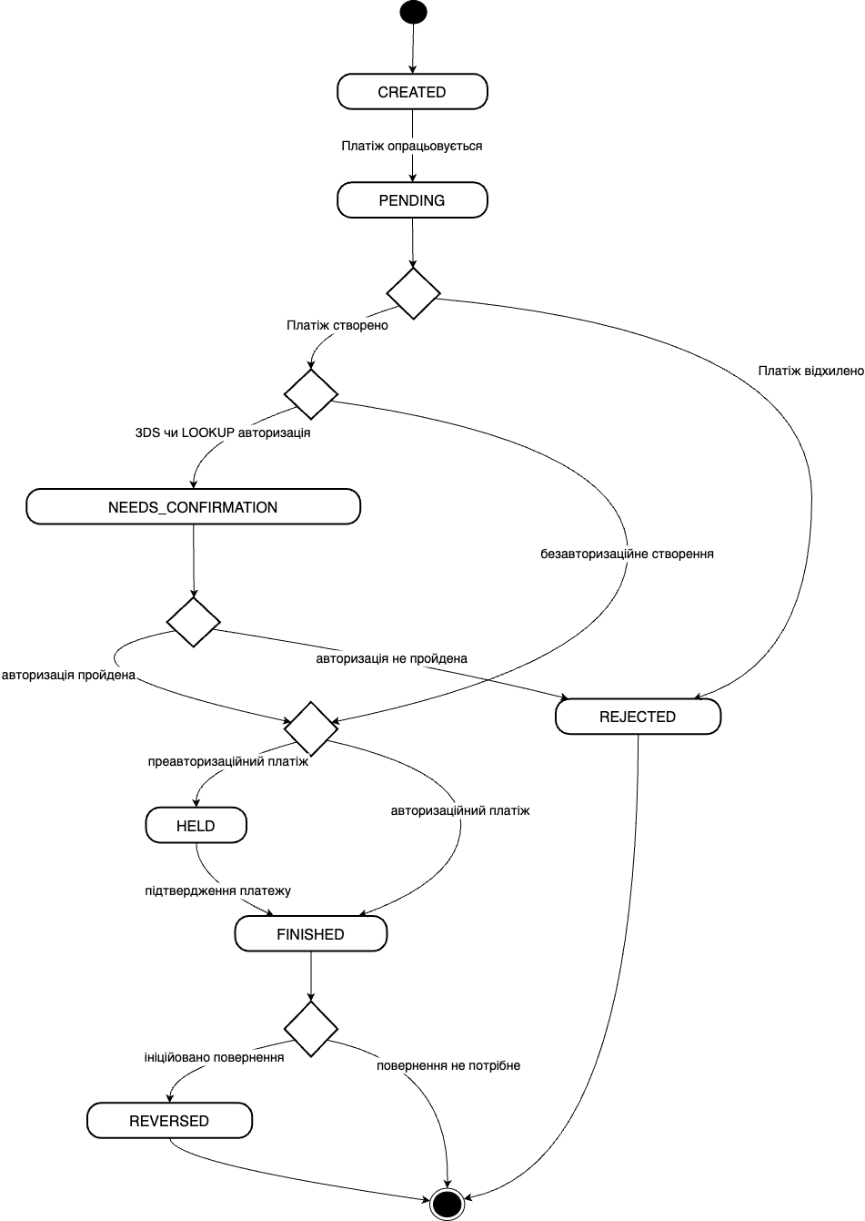
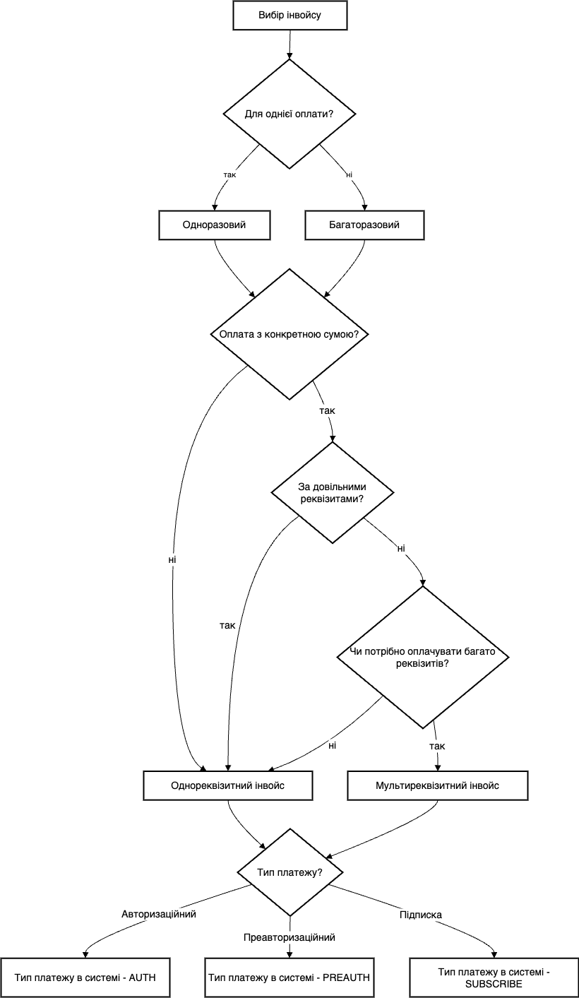
Діаграма стану статусів платежу
Блок-схема вибору типу інвойсу

Slide 8
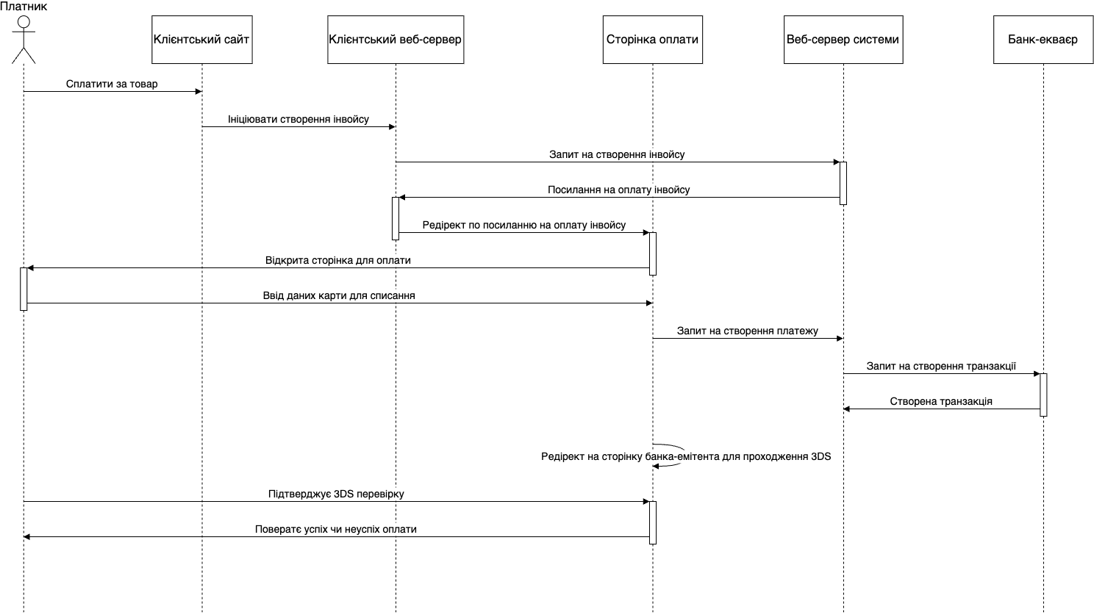
Діаграма послідовності оплати інвойсу

Slide 9
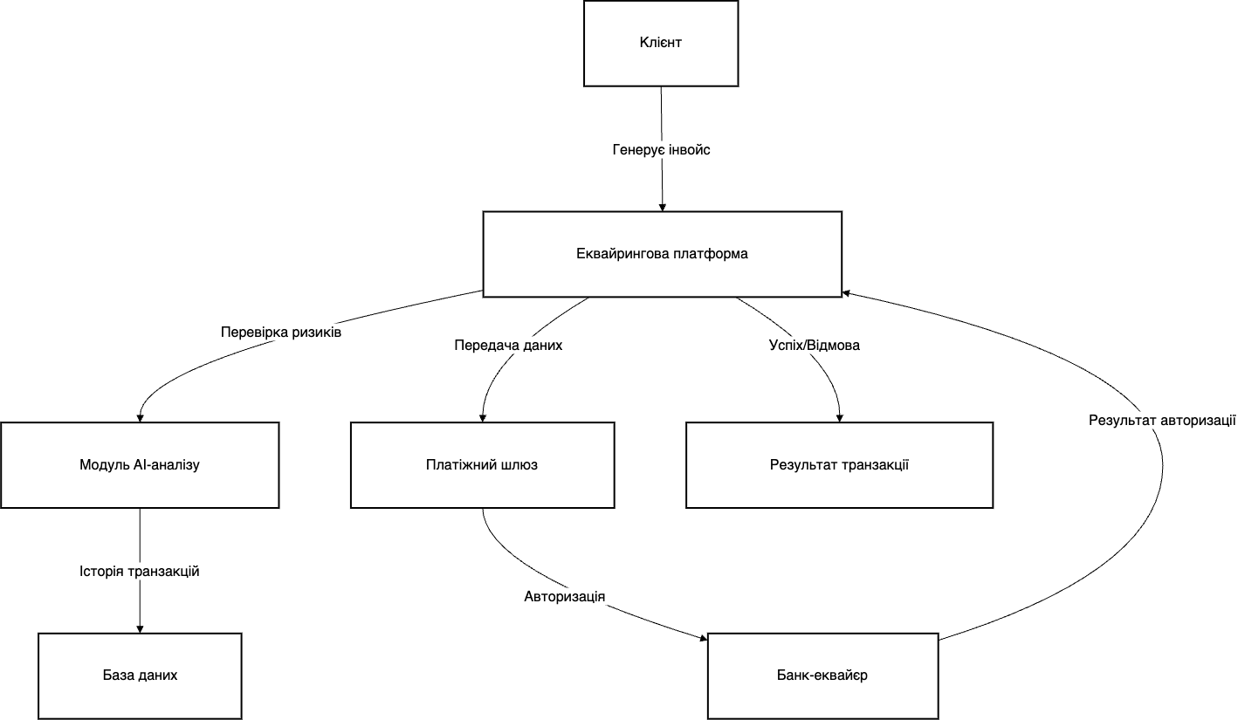
Діграма потоку даних

Slide 10
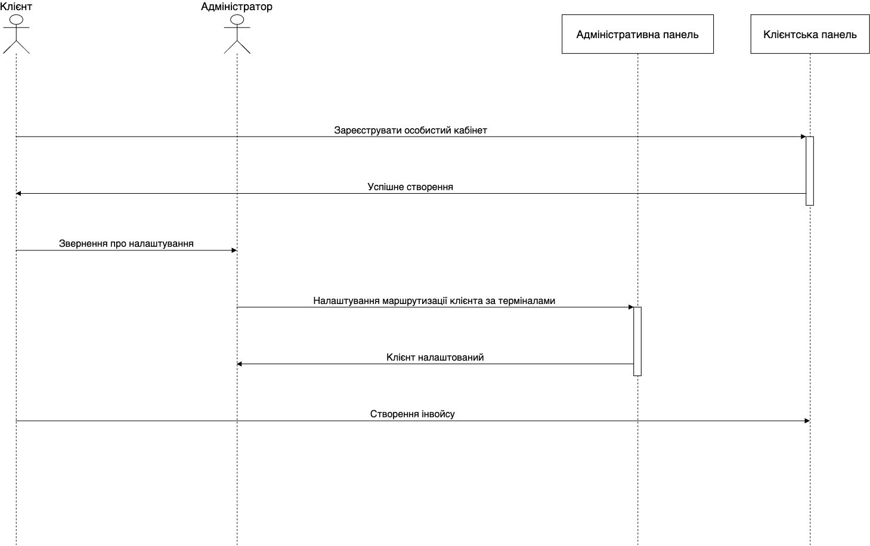
Діаграма послідовності налаштування клієнта для інтеграції

Slide 11
Відео роботи системи

Slide 12
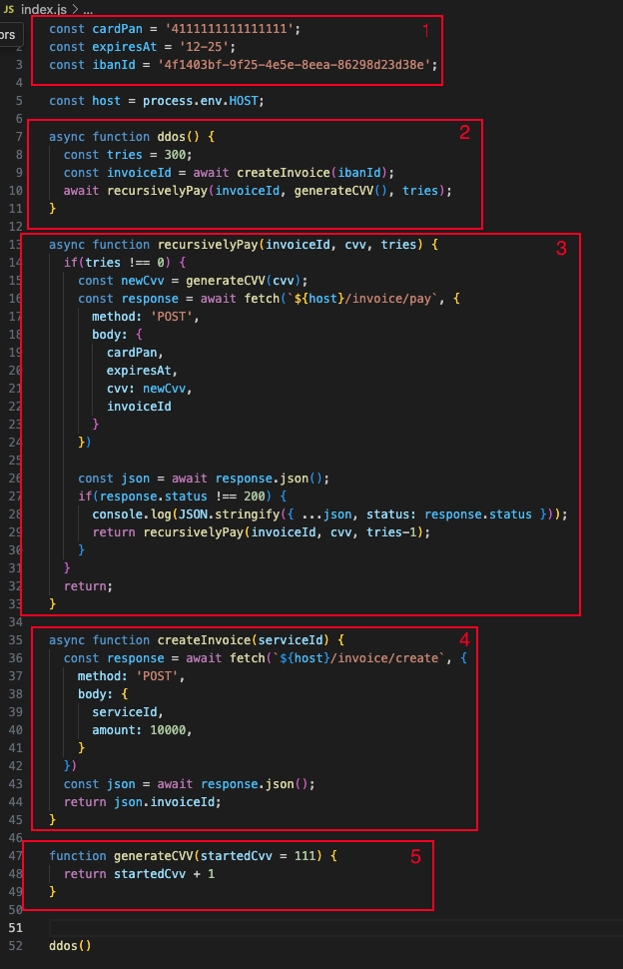
Скрипт атаки фроду

Slide 13
Відео роботи ШІ

Slide 14
Висновки
Розроблена еквайрингова платформа зі штучним інтелектом має значний потенціал для подальшого розвитку та масштабування. Вона здатна задовольнити потреби як малого, так і великого бізнесу, що працює в сфері електронної комерції, надаючи ефективні інструменти для боротьби з шахрайством і забезпечення безпеки транзакцій. Рішення, яке включає в себе новітні технології для виявлення фроду та високу надійність системи, дозволяє прогнозувати успіх цієї платформи на ринку України.

